Slide 1
内存泄漏之KOOM
赵健

Slide 2
目录
引起内存泄漏的方法
Android Studio Profile工具的使用
堆转储文件(可以转换为HPROF文件)
KOOM源码分析

Slide 3
引起内存泄漏的方法

Slide 4
引起内存泄漏的方法
官方文档
单例类引起的内存泄漏 : ActivitySingletonLeakMaker
非静态内部类造成的内存泄漏: THISLeakMaker
外部类中持有非静态内部类的静态对象：ActivityLeakMaker
Handler或Runnable作为非静态内部类：ActivityHandlerLeakMaker
内部类，匿名类，含有this指针也会引起内存泄漏
八个造成 Android 应用内存泄露的原因

Slide 5
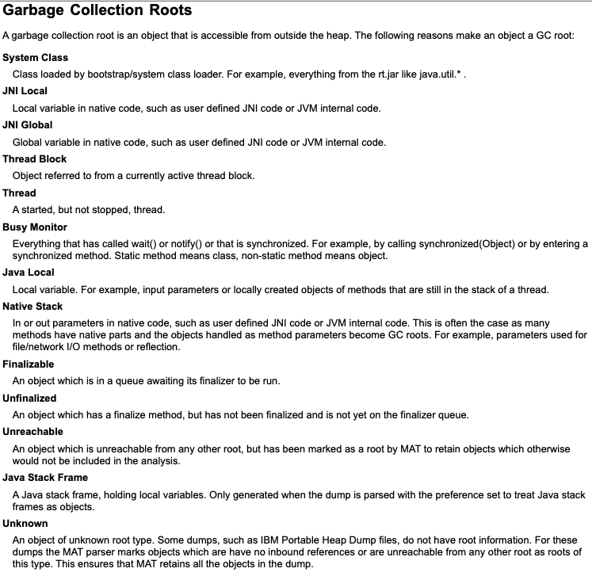
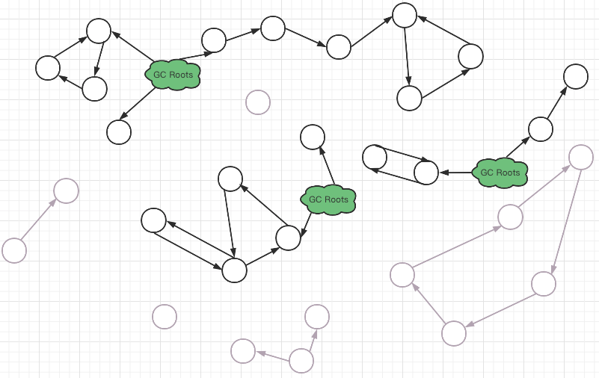
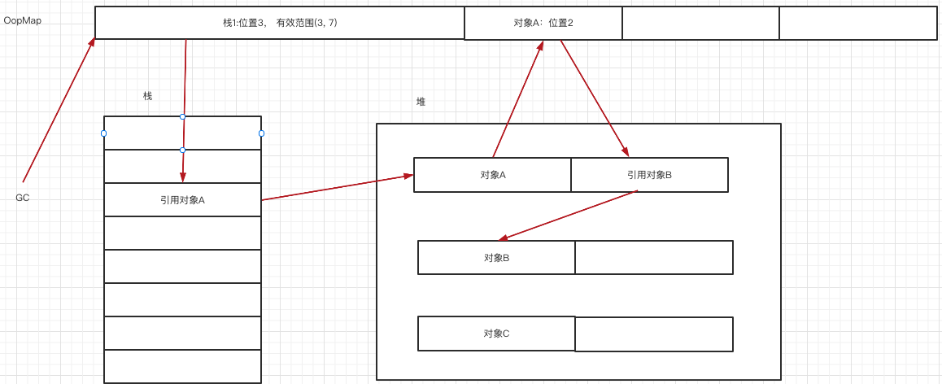
引起内存泄漏的方法 - GcRoots
官方文档

Slide 6
Android Studio Profile工具的使用

Slide 7
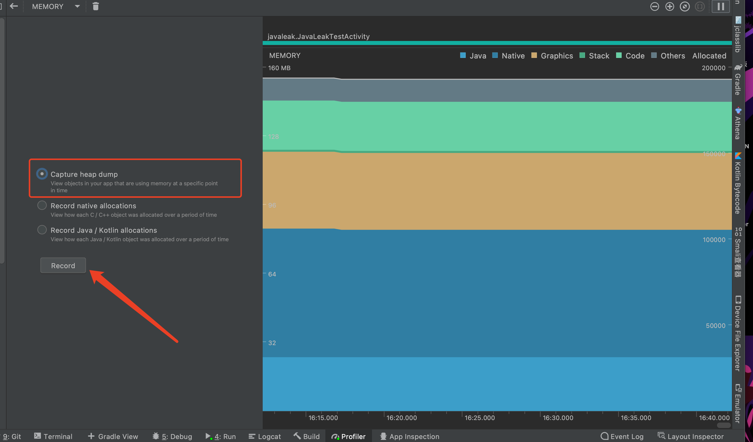
Android Studio Profile工具的使用
官方网站

Slide 8
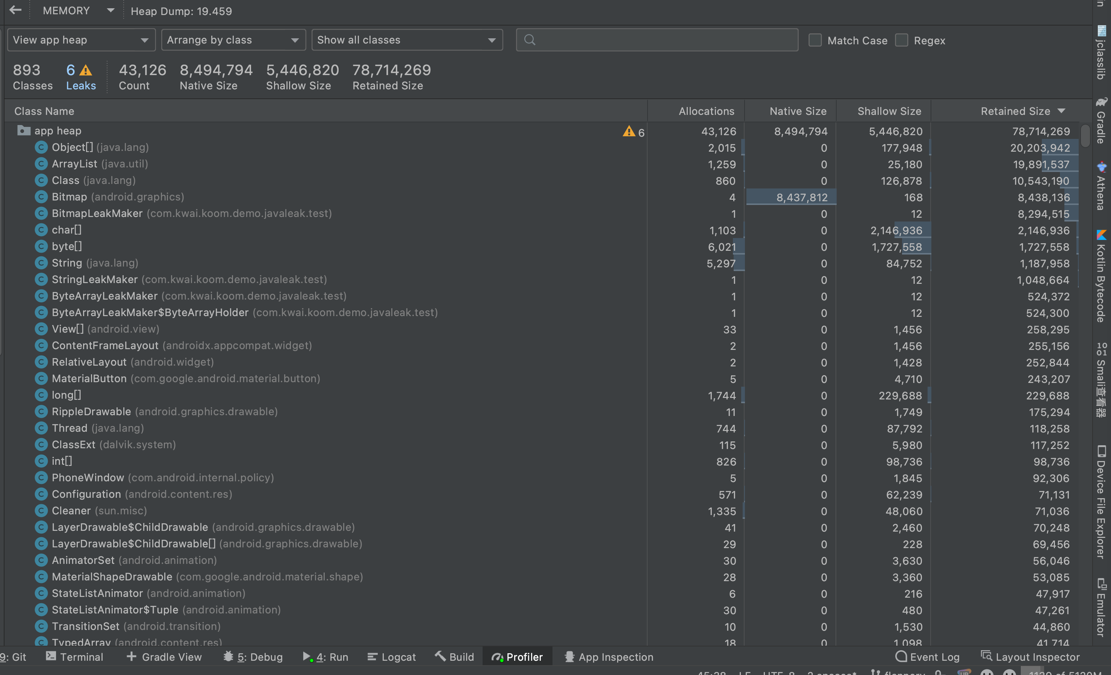
Android Studio Profile工具的使用
堆中的分配数
此对象类型使用的 Java 内存总量（以字节为单位）
此对象类型使用的原生内存总量（以字节为单位）
为此类的所有实例而保留的内存总大小（以字节为单位）

Slide 9
Android Studio Profile工具的使用
原生内存中此实例的大小
此实例所支配内存的大小
从任意 GC 根到选定实例的最短跳数
Java 内存中此实例的大小

Slide 10
堆转储文件(可以转换为HPROF文件)

Slide 11
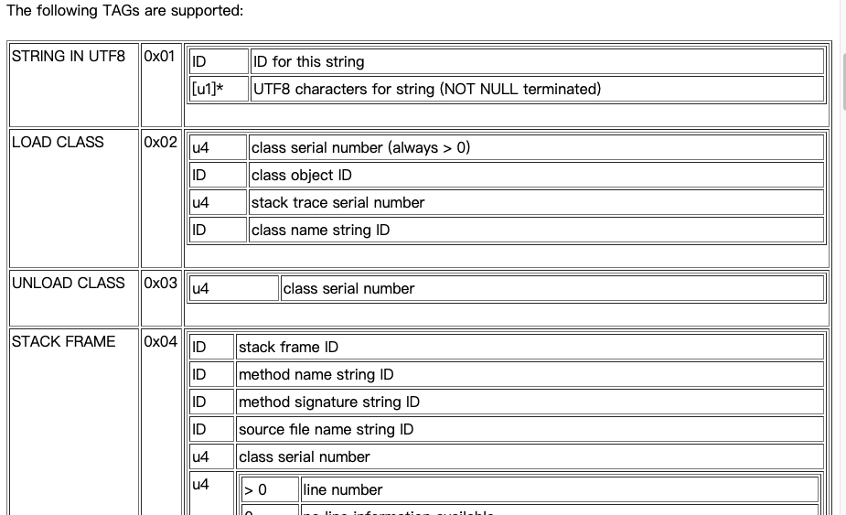
堆转储文件(可以转换为HPROF文件)
HPROF Agent
hprof-conv heap-original.hprof heap-converted.hprof 可以转换成正常的hprof文件
Notes:
https://juejin.cn/post/6854573208520097799
http://hg.openjdk.java.net/jdk6/jdk6/jdk/raw-file/tip/src/share/demo/jvmti/hprof/manual.html

Slide 12
KOOM源码分析

Slide 13
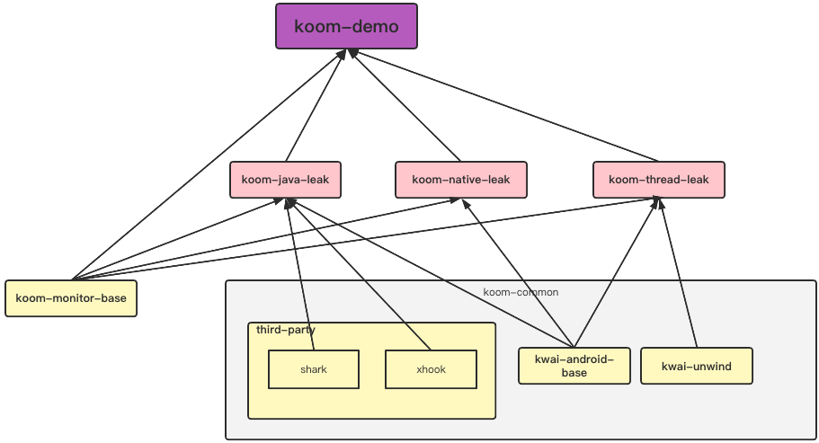
KOOM源码分析-整体架构图

Slide 14
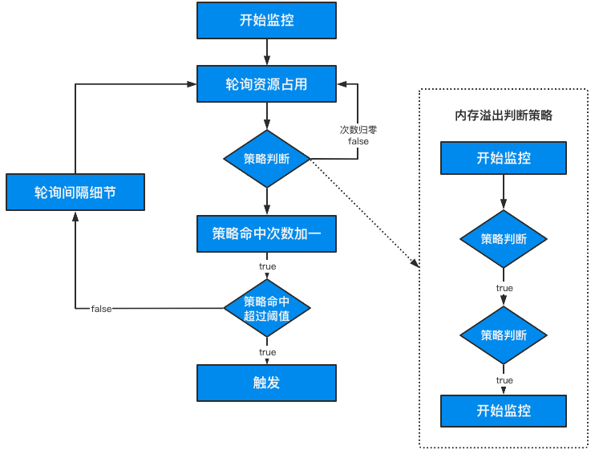

KOOM源码分析-循环监控
Handler进行Loop
看代码

Slide 15
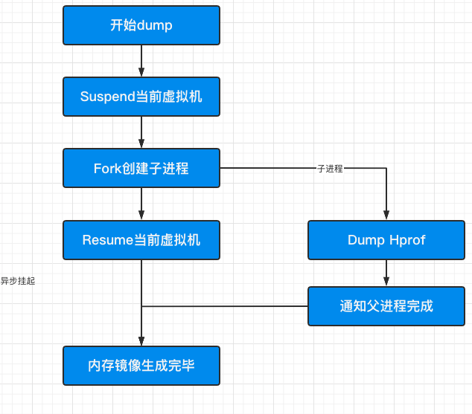
KOOM源码分析-子进程dump

Slide 16
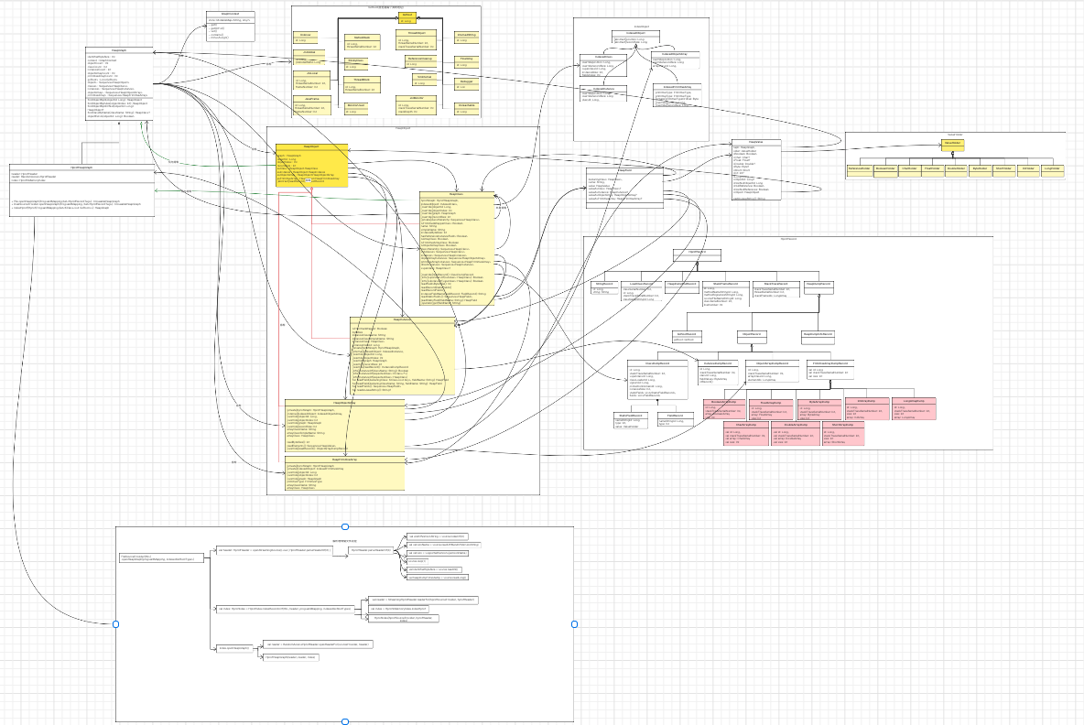
KOOM源码分析-Service解析堆转储文件
看代码

Slide 17
还有

Slide 18
还有
1. 在java中怎么获取线程
2. xhook怎么hook住malloc等内存分配
3. native中怎么hook住thread的创建

Slide 19
END

